Slide 1




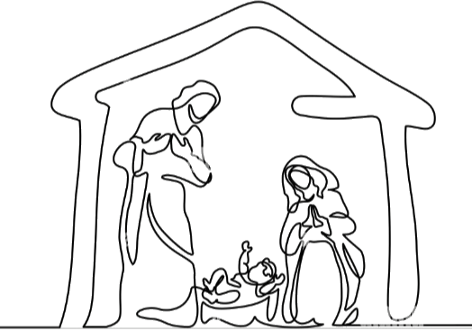
celebración adviento

Slide 2


¿Por qué estamos aquí?
Ya vemos las calles adornadas de luces,
árboles de navidad, belenes, mazapanes y andamos pensando en los regalos
para los que más queremos.
Se acerca la Navidad,
son días en los que recordamos
y celebramos el nacimiento de Jesús.

Slide 3


Hoy estamos reunidos para celebrar esa venida de Jesús al mundo, su nacimiento,
el hacerse humano como nosotros.

Slide 4


Decía Jesús: "porque donde dos o tres están reunidos en mi nombre, allí estoy yo en medio de ellos"
Así pues,
te saludamos, Jesús,
en el nombre del Padre,
del Hijo,
del Espíritu Santo.
Amén.

Slide 5

¿De qué vamos a hablar hoy?

Slide 6


Lectura del evangelio de Lucas
(Lc 1,26-38): Al sexto mes fue enviado por Dios el ángel Gabriel a una ciudad de Galilea, llamada Nazaret, a una virgen desposada con un hombre llamado José, de la casa de David; el nombre de la virgen era María. Y entrando, le dijo: «Alégrate, llena de gracia, el Señor está contigo».
Ella se asustó al oír estas palabras, y pensaba qué significarían aquellas palabras.

Slide 7
Lectura del evangelio de Lucas
El ángel le dijo:«No temas, María, porque has encontrado gracia ante Dios. Concebirás en tu vientre y darás a luz un hijo, y le pondrás por nombre Jesús. Será grande, se llamará Hijo del Altísimo, el Señor Dios le dará el trono de David, su padre; reinará sobre la casa de Jacob para siempre, y su reino no tendrá fin». Y María dijo al ángel: «¿Cómo será eso, pues no conozco varón?».
El ángel le contestó: «El Espíritu Santo vendrá sobre ti, y la fuerza del Altísimo te cubrirá con su sombra; por eso el Santo que va a nacer será llamado Hijo de Dios. También tu pariente Isabel ha concebido un hijo en su vejez, y ya está de seis meses la que llamaban estéril, porque para Dios nada hay imposible».
María contestó: «He aquí la esclava del Señor; hágase en mí según tu palabra». Y el ángel se retiró.

Slide 8

Pensemos…
Este fragmento del evangelio nos habla de María,
una joven de apenas quince años, tenía más o menos vuestra edad, una joven que recibe una llamada.
Recibe la llamada de Dios
para ser la madre de Jesús,
el hijo de Dios.
¿En estas fechas cuáles son las llamadas que recibes? Dedica un minuto a pensarlo

Slide 9
…reflexionamos
La llamada de Dios a María le genera miedo y confusión, pero con valentía dice SÍ.
María dice SÍ a esa llamada.
¿Qué llamada te genera miedo porque te suponga un compromiso importante, un desafío para tu vida?
Dedica un minuto a pensar en ello y
en el porqué.

Slide 10
Dinámica
María responde que sí, ya que confiando en Dios piensa que el nacimiento de ese niño ayudará a la humanidad a encontrar la felicidad.
Os invitamos a que ante los pies del nacimiento, de ese niño Jesús que va a nacer, hagamos nuestra ofrenda que recoja nuestro deseo para estas navidades.

Slide 11

INDICACIONES: el profesor reparte esta estrella, que se encuentra como anexo, a cada alumno para que en ella respondan a la pregunta siguiente y la dejen a los pies del nacimiento.
¿Qué llamada te genera miedo porque te suponga un compromiso importante, un desafío para tu vida?
sí

Slide 12

Dinámica
¿Qué nos ha llegado al escuchar la Palabra de Dios?
Jesús nos llama también a nosotros,
aunque a veces no nos resulte tan evidente.
Jesús repite su llamada: ”Ven”
Nos llama a conocerle, a que dejemos que se haga presente en nuestras vidas a dejarnos afectar por su manera de actuar.
Repatrimos poss it

Slide 13

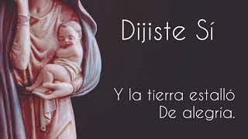
con Jesús
hacia las fronteras
del mundo
Terminamos nuestra celebración rezando un Ave María
y escuchando esta canción…
Villancico "Dijiste sí"

Slide 14
celebración adviento

